Slide 1
265장 주 십자가를 지심으로
1.주십자가를
2.흉악한죄인
3.심판할때에
4.구주의사랑

Slide 2
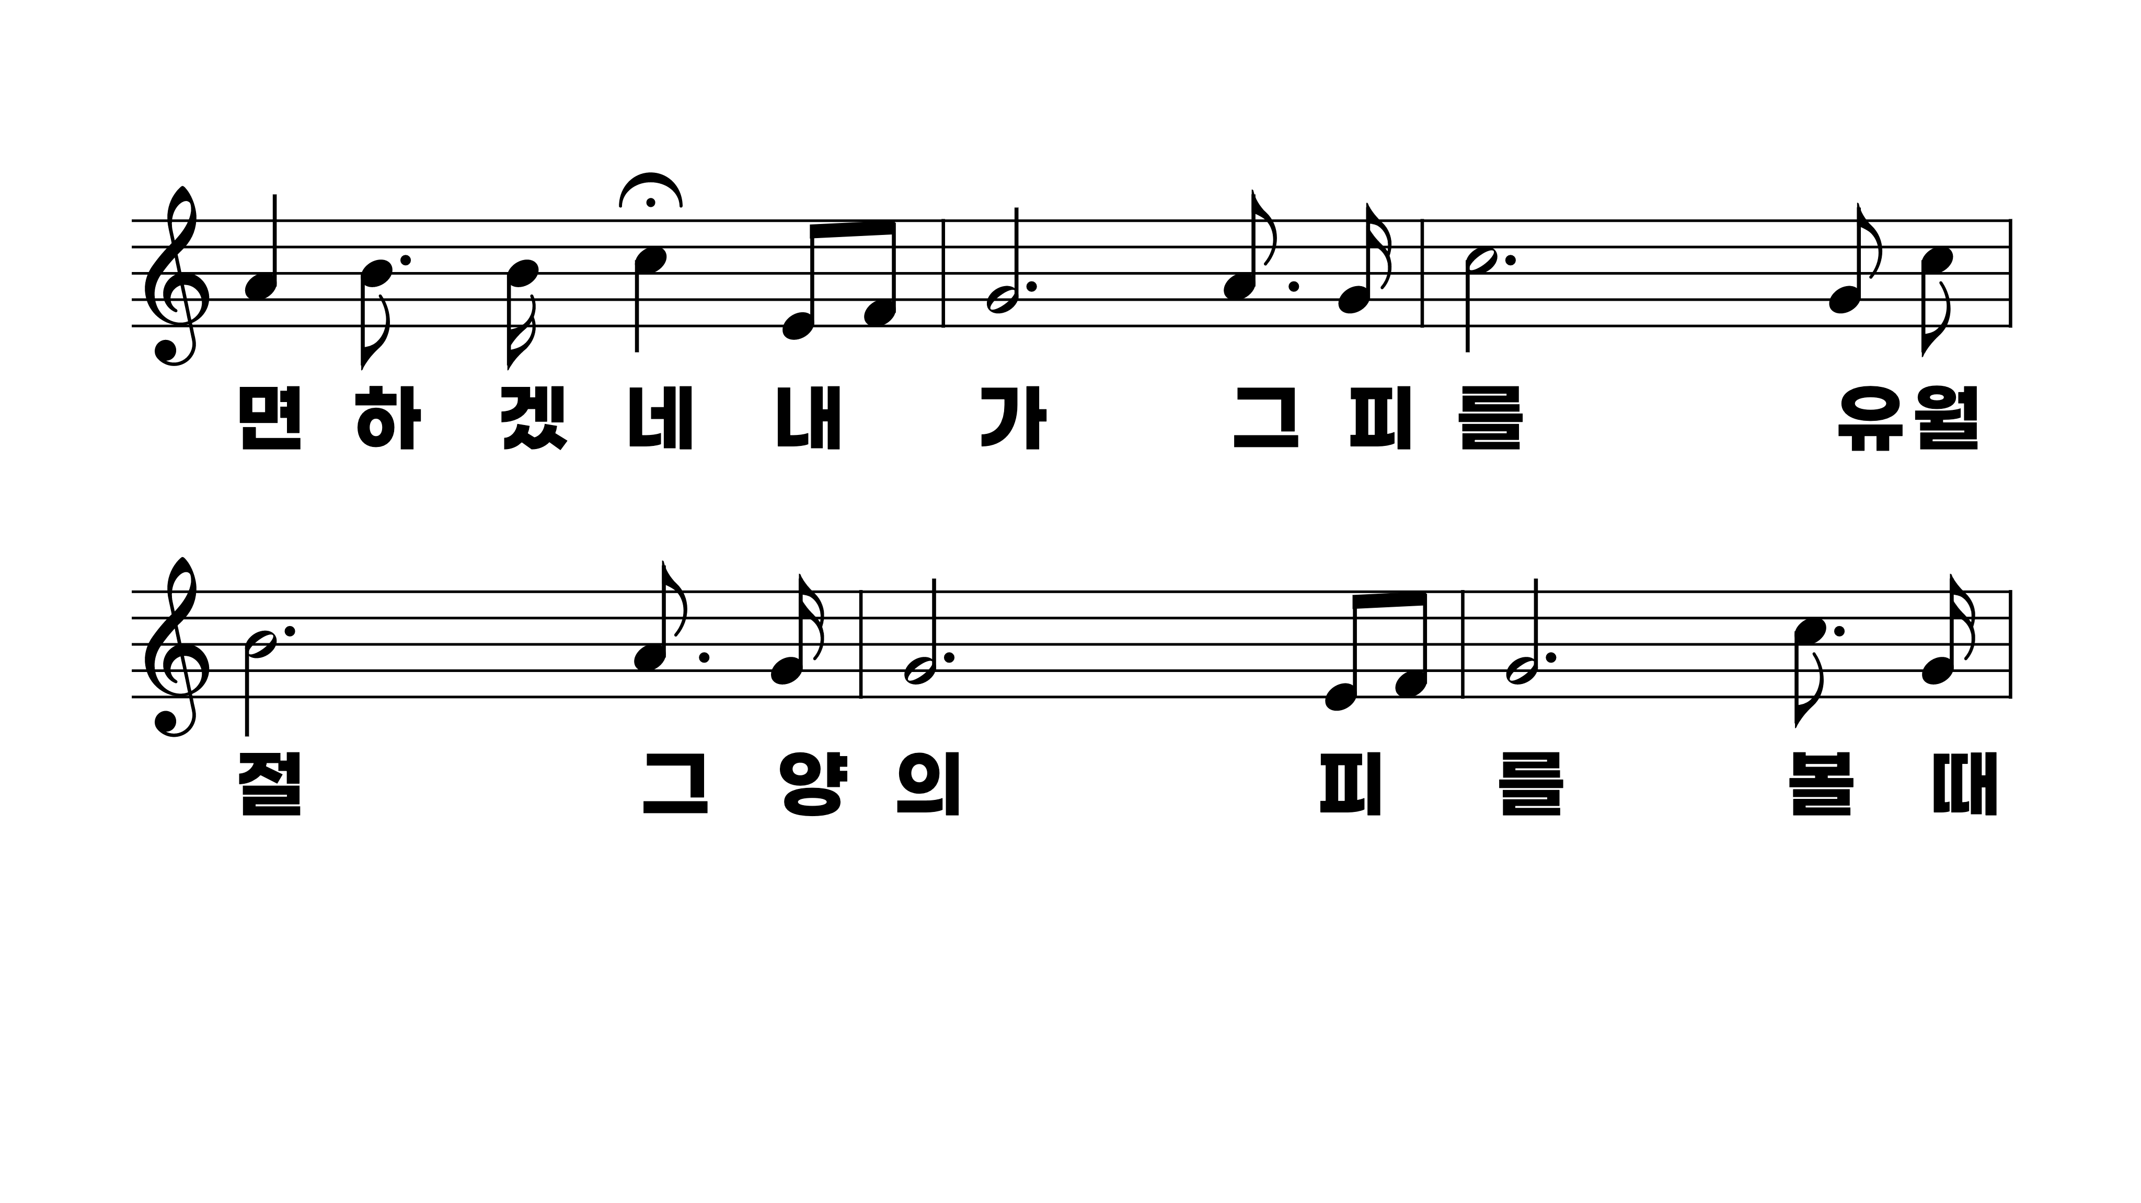
265장 주 십자가를 지심으로
1.주십자가를
2.흉악한죄인
3.심판할때에
4.구주의사랑

Slide 3
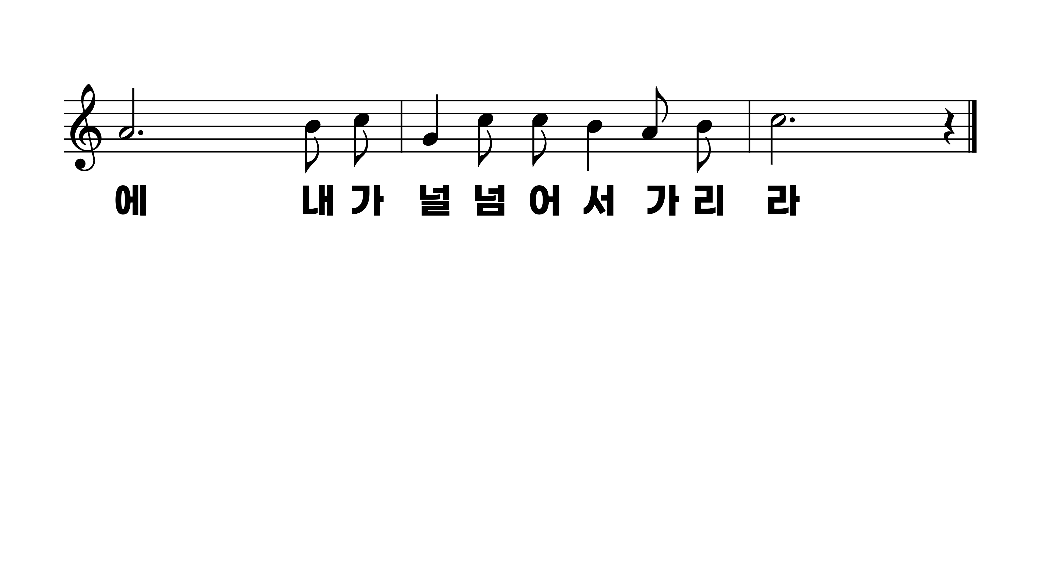
265장 주 십자가를 지심으로
1.주십자가를
2.흉악한죄인
3.심판할때에
4.구주의사랑

Slide 4
265장 주 십자가를 지심으로
1.주십자가를
2.흉악한죄인
3.심판할때에
4.구주의사랑

Slide 5
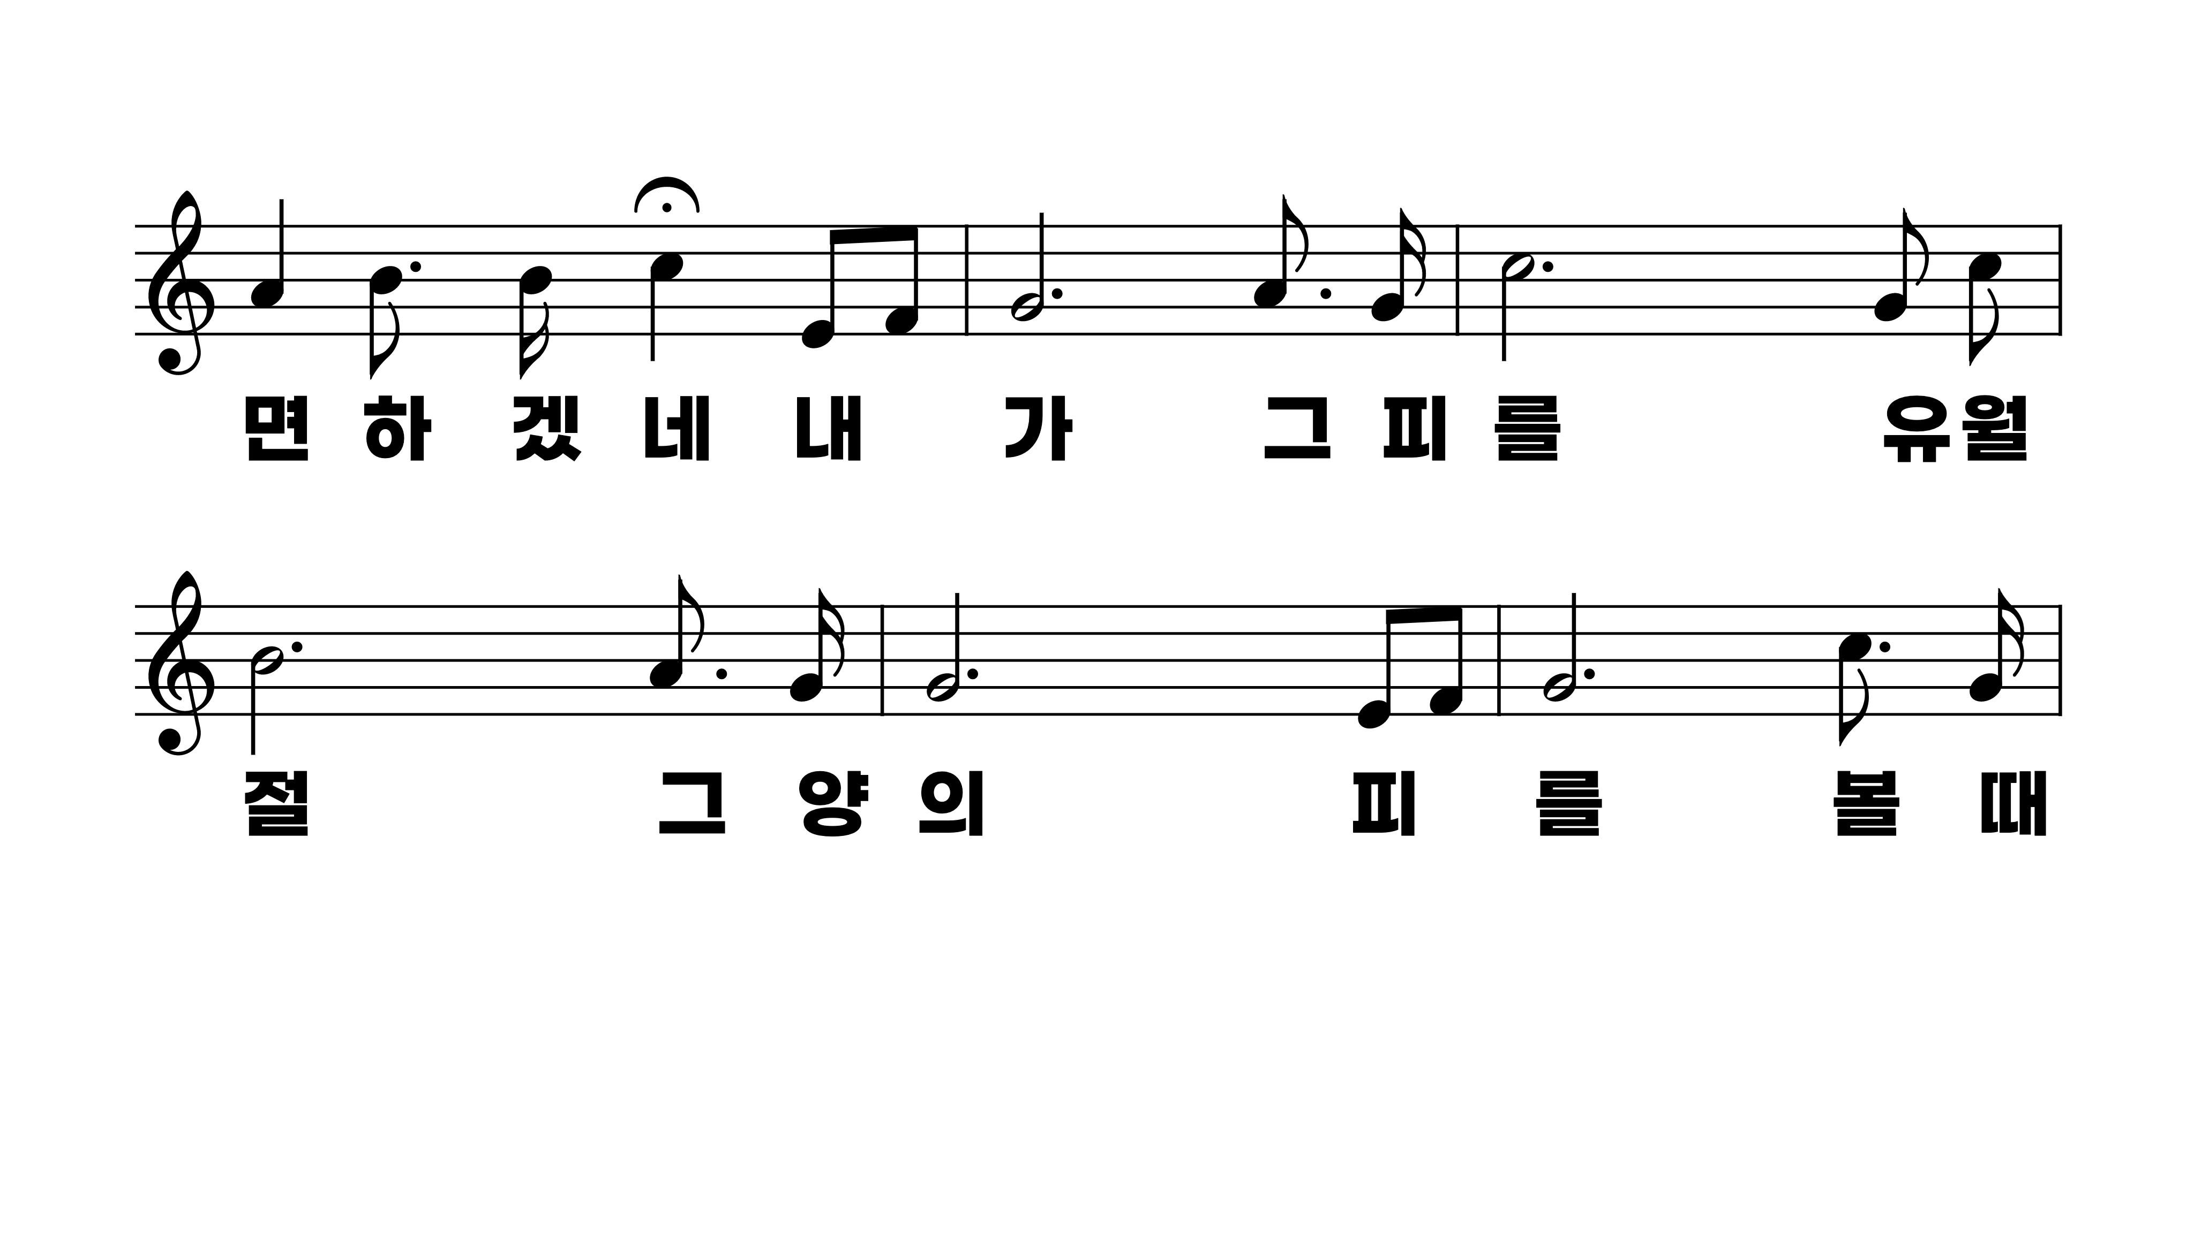
265장 주 십자가를 지심으로
1.주십자가를
2.흉악한죄인
3.심판할때에
4.구주의사랑

Slide 6
265장 주 십자가를 지심으로
1.주십자가를
2.흉악한죄인
3.심판할때에
4.구주의사랑

Slide 7
265장 주 십자가를 지심으로
1.주십자가를
2.흉악한죄인
3.심판할때에
4.구주의사랑

Slide 8
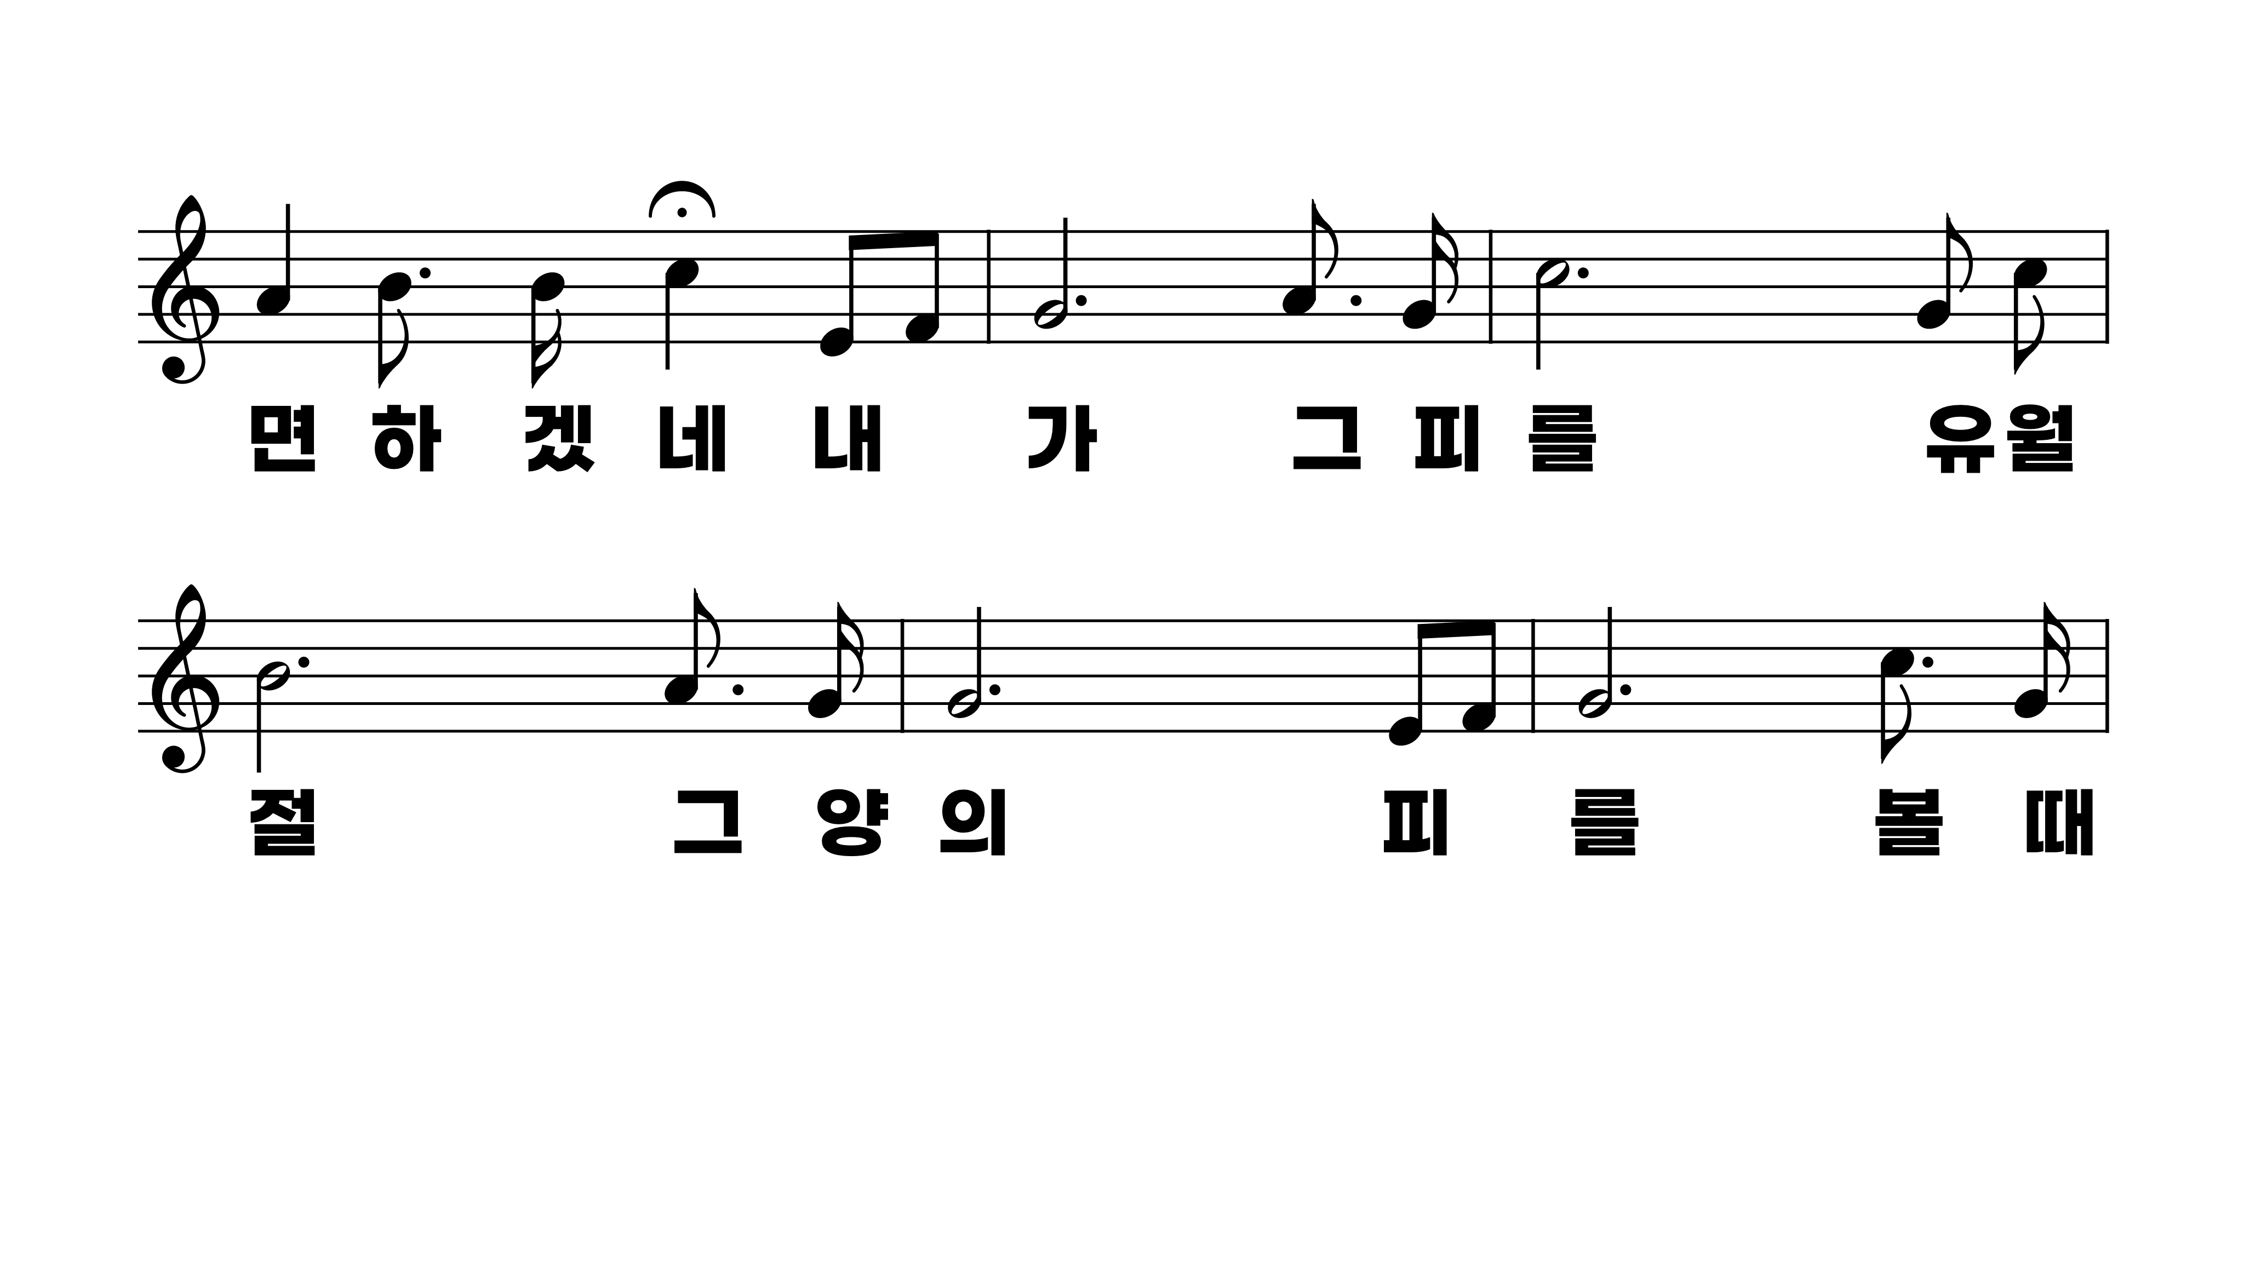
265장 주 십자가를 지심으로
1.주십자가를
2.흉악한죄인
3.심판할때에
4.구주의사랑

Slide 9
265장 주 십자가를 지심으로
1.주십자가를
2.흉악한죄인
3.심판할때에
4.구주의사랑

Slide 10
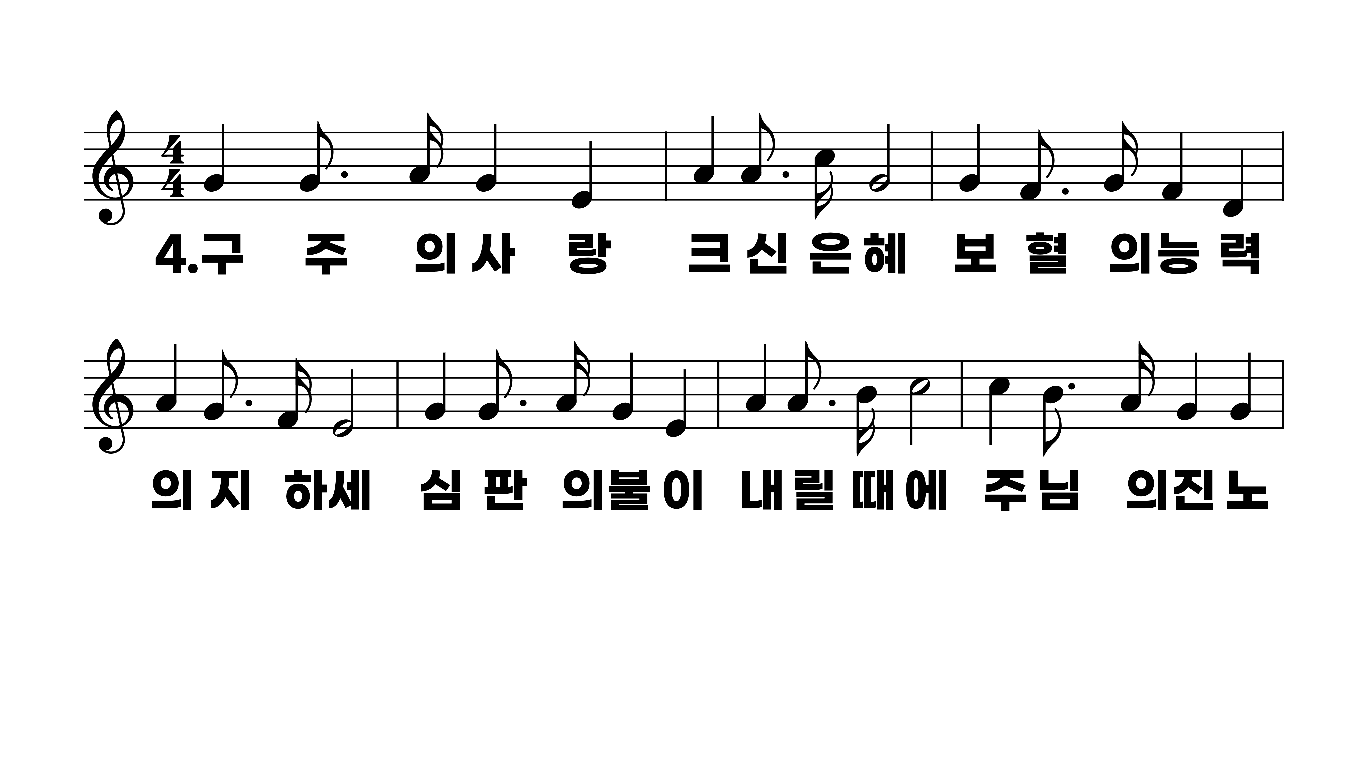
265장 주 십자가를 지심으로
1.주십자가를
2.흉악한죄인
3.심판할때에
4.구주의사랑

Slide 11
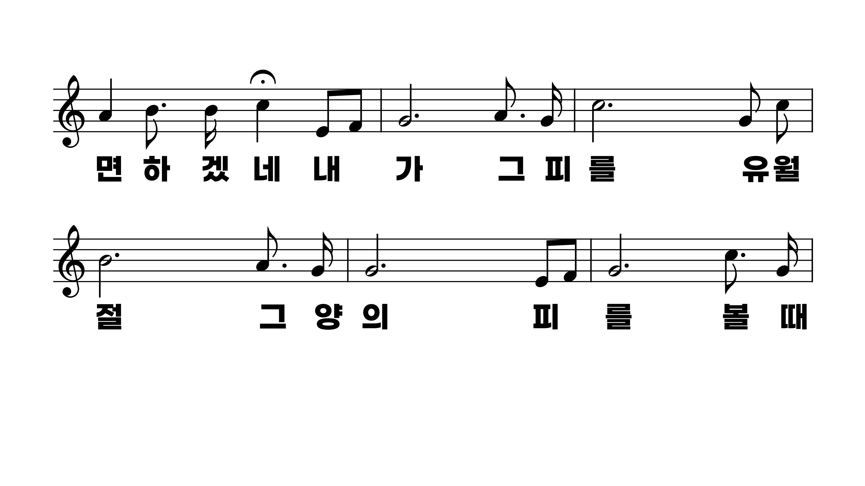
265장 주 십자가를 지심으로
1.주십자가를
2.흉악한죄인
3.심판할때에
4.구주의사랑

Slide 12
265장 주 십자가를 지심으로
1.주십자가를
2.흉악한죄인
3.심판할때에
4.구주의사랑

